Slide 1
Java面向对象程序设计
第7章 对象的管理

Slide 2
本章主要内容
对象数组
Arrays类的使用
java.util包
  List集合
  Set集合
  Map集合
Java新特性——泛型

Slide 3
演示对象数组
对象数组
数组是一种效率较高的存储和随机访问对象引用序列的方式。
数组标识符其实只是一个引用，指向在堆中创建的一个个真实的对象 。
数组元素可以是基本数据类型，也可以是引用类型。对象数组和基本类型数组在使用上几乎是一样的。唯一的区别就是对象数组保存的是引用，基本类型数组直接保存基本类型的值。
0x1001
data1
栈内存
null
堆内存
指向其它数据
0x1001
arr=
data2
Notes:
//Student.java
import java.util.Date;
public class Student {
private String sid;
private String sname;
private Date sbirthday;
public String getSid() {
return sid;
}
public void setSid(String sid) {
this.sid = sid;
}
public String getSname() {
return sname;
}
public void setSname(String sname) {
this.sname = sname;
}
public Date getSbirthday() {
return sbirthday;
}
public void setSbirthday(Date sbirthday) {
this.sbirthday = sbirthday;
}
}
//ObjectArray.java
public class ObjectArray {
public static void main(String[] args) {
Student[] students = new Student[3];
for (int i = 0; i < students.length; i++) {
if (students[i] == null) {
students[i] = new Student();
}
}
setArray(students);
printArray(students);
}
public static void setArray(Student[] students) {
students[0].setSid("002");
students[0].setSname(“张二");
students[0].setSbirthday(Date.valueOf(("1989-09-09")));
students[1].setSid("001");
students[1].setSname(“张一");
students[1].setSbirthday(Date.valueOf(("1988-08-08")));
students[2].setSid("003");
students[2].setSname(“张三");
students[2].setSbirthday(Date.valueOf(("1987-07-07")));
}
public static void printArray(Student[] students) {
for (int i = 0; i < students.length; i++) {
System.out.print(students[i].getSid() + "\t");
System.out.print(students[i].getSname() + "\t");
System.out.print(students[i].getSbirthday() + "\n");
}
}
}

Slide 4
Arrays类
Arrays类属于java.util包，它有一套static方法，提供操作数组的实用功能，可以对数组进行查找和排序。
对于插入操作，Arrays没有特殊算法，一般对数组的插入都是转化为Collection之后再进行插入。
名称 | 说明
sort( ) | 对指定的数组排序。
binarySearch( ) | 对已排序的数组进行二元搜索，如果找到指定的值就返回该值所在的索引，否则就返回负值。
fill( ) | 将数组中的所有元素设定为指定值。
equals( ) | 比较两个数组中的元素值是否全部相等，如果是将返回true，否则返回false。

Slide 5
演示对象数组的排序
Arrays类
演示使用Arrays类进行数组的排序与搜索。
Scanner scanner = new Scanner(System.in);
int[ ] arr = {7, 5, 3, 12, 9, 17, 14 ,15 ,16 ,13};
System.out.print("排序前: ");
for(int i = 0; i < arr.length; i++) {
System.out.print(arr[i] + " ");
}
System.out.println( );
Arrays.sort(arr); //使用sort方法进行升序排序
System.out.print("排序后: ");
for(int i = 0; i < arr.length; i++) {
System.out.print(arr[i] + " ");
}
System.out.print ("请输入搜索值: ");
int key = scanner.nextInt( );
int find = -1;
//使用binarySearch方法搜索key值的位置
if((find = Arrays.binarySearch(arr, key)) > -1) {
System.out.println("找到值于索引" + find + "位置");
} else {
System.out.println("找不到指定值");
}
Notes:
public class Student implements Comparable {
@Override
public int compareTo(Object o) {
Student stu = (Student)o;
return this.sid.compareTo(stu.sid);
}
}
public class ObjectArray {
public static void main(String[] args) {
setArray(students);
printArray(students);
Arrays.sort(students);
printArray(students);
}
』

Slide 6
Arrays类
演示使用Arrays类来进行数组的填充与比较。
int[ ] arr1 = new int[10];
int[ ] arr2 = new int[10];
int[ ] arr3 = new int[10];
Arrays.fill(arr1, 5); //填充数组的值
Arrays.fill(arr2, 5);
Arrays.fill(arr3, 10);
System.out.print ("arr1: ");
for(int i = 0; i < arr1.length; i++) {
System.out.print(arr1[i] + " ");
}
System.out.println( );
System.out.println("arr1 = arr2 ? " + Arrays.equals(arr1, arr2));
System.out.println("arr1 = arr3 ? " + Arrays.equals(arr1, arr3));

Slide 7
对象数组问题
对象数组的元素个素是固定的，不适用于增加和删除操作。
  增加元素的数量是未知的；
  删除元素后，移动元素位置效率很低。
当对象数组内尚有元素为null时，使用Arrays类对其进行sort排序，会报空指针异常。
根本原因为对象数组的元素个数不可变。

Slide 8
两个集合框架
Collection集合框架
  Collection是最基本的集合接口，一个Collection代表一组Object，即Collection的元素。
Map集合框架
  Map提供key到value的映射。 Map中的元素是键值成对的对象。一个Map中不能包含相同的key，每个key只能映射一个value。

Slide 9
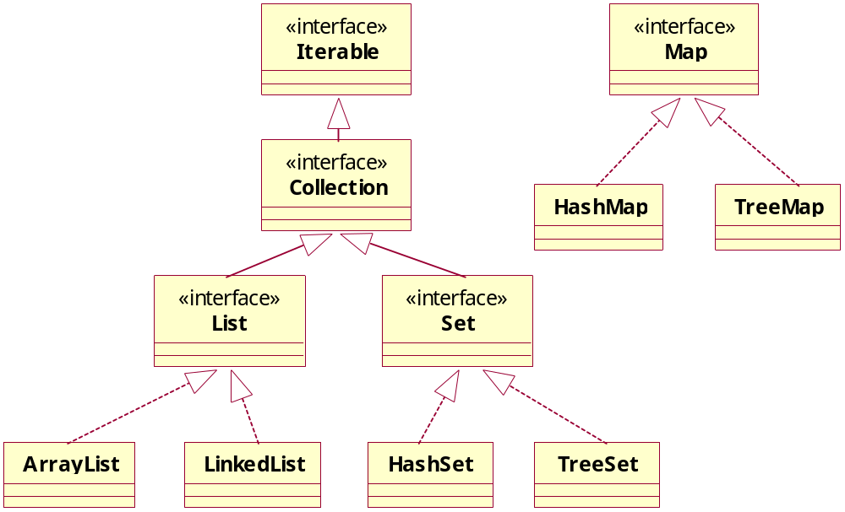
集合框架

Slide 10
List集合
List是有序的Collection；使用索引（类似于数组下标）来访问List中的元素；List允许有相同的元素。实现List接口的常用类有LinkedList、ArrayList、Vector和Stack。
List接口常用方法有：
  list.add( )：添加数据。
  list.remove( )：删除数据。
  list.removeAll( )：删除所有数据。
  list.retainAll( )：保留交集。
  list.subList(size1, size2)：返回size1到size2之间的数据。

Slide 11
演示ArrayList
ArrayList
ArrayList 对象是长度可变的对象引用数组,类似于动态数组。随着元素的添加，元素的数目会增加，列表也会随着扩展。访问和遍历对象时，它提供更好的性能。
常用方法有：
  boolean add(Object obj)：将指定的元素追加到列表的尾部。
  Object get(int index)：返回列表中指定位置的元素。
  int size( )：返回列表中的元素数。
  int indexOf(Object obj)：搜索给定对象第一次出现的位置。
  int lastIndexOf(Object obj)：返回指定对象在列表中最后一次出现的位置。
  boolean remove(int index)：移除列表中指定位置上的元素。
Notes:
import java.util.ArrayList;
public class TestArrayList {
public static void main(String[] args) {
ArrayList al = new ArrayList();
for (int i = 0; i < 5; i++) {
al.add("object" + (i));
}
System.out.println("----------------输出列表---------------");
printList(al);
System.out.println("----------------删除元素---------------");
al.remove(0);
al.remove(3);
System.out.println("----------------输出列表---------------");
printList(al);
}
public static void printList(ArrayList al) {
for (int i = 0; i < al.size(); i++) {
System.out.print(al.get(i) + "\t");
}
}
}
==========================================================================
public class Test {
public static void main(String[] args) {
ArrayList al = new ArrayList();
System.out.println("-------------------新生报道 学籍注册--------------------");
Student stu1 = new Student("203", "张三", Date.valueOf("1983-03-03"), "计算机");
Student stu2 = new Student("102", "李四", Date.valueOf("1981-01-01"), "会计");
Student stu3 = new Student("201", "王五", Date.valueOf("1983-03-03"), "计算机");
Student stu4 = new Student("101", "赵六", Date.valueOf("1981-01-01"), "会计");
al.add(stu1);
al.add(stu2);
al.add(stu3);;
al.add(stu4);
System.out.println("--------------按新生报道顺序输出学生信息-----------------");
print(al);
System.out.println("------对学生信息按照系别排序，同系学生按照学号排序-------");
Collections.sort(al);
System.out.println("--------------按排序后的顺序输出学生信息-----------------");
print(al);
}
public static void print(List stus) {
System.out.print("学号\t");
System.out.print("姓名\t");
System.out.print("出生日期\t");
System.out.print("系别\n");
for (int i = 0; i < stus.size(); i++) {
Student stu = (Student)stus.get(i);
System.out.print(stu + "\n");
}
}
}
import java.util.Date;
public class Student implements Comparable {
private String sid;
private String sname;
private Date sbirthday;
private String sdepartment;
public Student(String sid, String sname, Date sbirthday, String sdepartment) {
super();
this.sid = sid;
this.sname = sname;
this.sbirthday = sbirthday;
this.sdepartment = sdepartment;
}
//getter&setter
public int compareTo(Object obj) {
Student stu = (Student)obj;
if(!this.sdepartment.equals(stu.getSdepartment())) {
return this.sdepartment.compareTo(stu.getSdepartment());
} else {
return this.sid.compareTo(stu.getSid());
}
}
public String toString() {
return this.sid + "\t" + this.sname + "\t"
+ this.sbirthday + "\t" + this.sdepartment;
}
}

Slide 12
演示LinkedList
LinkedList
LinkedList提供额外的addLast、addFirst、removeFirst、removeLast等方法。这些操作使LinkedList可被用作堆栈（stack）、队列（queue）或双向队列（deque）。
进栈
出栈
new Student(“003”);
001
002
003
new Student(“002”);
出队
入队
new Student(“001”);
Notes:
import java.util.LinkedList;
public class Stack {
public static void main(String[] args) {
LinkedList ll = new LinkedList();
ll.push(new Student("001"));
ll.push(new Student("002"));
ll.push(new Student("003"));
while (!ll.isEmpty()) {
System.out.println(ll.poll());
}
}
}
==================================================
import java.util.LinkedList;
public class Queue {
public static void main(String[] args) {
LinkedList ll = new LinkedList();
ll.addLast(new Student("001"));
ll.addLast(new Student("002"));
ll.addLast(new Student("003"));
while (!ll.isEmpty()) {
System.out.println(ll.getFirst());
ll.removeFirst();
}
}
}

Slide 13
演示Iterator
Iterator迭代器
所有Collection类型的实现类都支持一个iterator( )的方法，该方法返回一个迭代器，使用该迭代器即可逐一遍历访问Collection中每一个元素。用法如下：
Iterator it = collection.iterator( ); //获得一个迭代器
while(it.hasNext( )) {
Object obj = it.next( ); //得到下一个元素
}
Notes:
import java.sql.Date;
import java.util.ArrayList;
import java.util.Collections;
import java.util.Iterator;
import java.util.List;
public class Test {
public static void print(List stus) {
System.out.print("学号\t");
System.out.print("姓名\t");
System.out.print("出生日期\t");
System.out.print("系别\n");
/*for (int i = 0; i < stus.size(); i++) {
Student stu = (Student)stus.get(i);
System.out.print(stu + "\n");
}*/
Iterator it = stus.iterator();
while (it.hasNext()) {
Student stu = (Student)it.next();
System.out.print(stu + "\n");
}
}
}

Slide 14
Set集合
Set是一种不包含重复的元素的Collection，即任意的两个元素e1和e2都有e1.equals(e2) = false，Set最多有一个null元素。
Set接口不保证维护元素的顺序。
实现Set接口的常用类有HashSet和TreeSet。

Slide 15
HashSet
HashSet集合里面存放的对象是没有特定次序的。
元素不能重复，例如：
Set set=new HashSet( );
String s1=new String("hello");
String s2=new String("hello");
set.add(s1);
set.add(s2);
虽然变量s1和s2实际上引用的是两个内存地址不同的字符串对象，但是由于s2.equals(s1)的比较结果为true，因此Set认为它们是相等的对象，当第二次调用add方法时，add方法不会把s2引用的字符串对象加入到集合中。

Slide 16
TreeSet
TreeSet是保持特定次序的Set，具有排序功能。
  Set set = new TreeSet ( );
  set.add("justin");
  set.add("car");
  set.add("minor");
  set.add("justin");
  Iterator iterator = set.iterator( );
  while(iterator.hasNext( )) {
  System.out.print(iterator.next( ) + " ");
  }
程序运行结果：car justin minor
由于集合中是String类型元素，输出结果依据Unicode编码自动排序。

Slide 17
Map集合
Map提供key到value的映射，每个key映射一个value 。
一个Map中不能包含相同的key，但对应的value对象可以重复。
Map中的元素是键值成对的对象，像个小型数据库，最典型的应用就是数据字典。
Map有两种比较常用的实现：HashMap和TreeMap。

Slide 18
演示HashMap
HashMap
在各种Map中，HashMap用于快速查找。集合中的每一个元素对象包含一对键和值，集合中没有重复的键，但值对象可以重复。例如如下程序语句：
Map map=new HashMap( );
map.put("1", "Mon");
map.put("1", "Monday");
map.put("2", "Monday");
由于第一次和第二次加入到Map中的键都是1，所以第一次加入的值将被覆盖，而第二个和第三个的值虽然相同，但是键不一样，所以分配不同的地址空间，不会发生覆盖，也就是说一共有两个元素在map这个Map类型集合中。
因为Map的键不可能重复，所以可以用Set数据结构来存储；而Map的值有可能重复，所以要用Collection来存储。
Notes:
import java.util.Collection;
import java.util.HashMap;
import java.util.Iterator;
import java.util.Map;
import java.util.Set;
public class TestHashMap {
public static void main(String[] args) {
Map map = new HashMap();
map.put("1", "Monday");
map.put("2", "Tuesday");
map.put("3", "Wednesday");
map.put("4", "Thursday");
System.out.println("共有" + map.size() + "个元素");
System.out.println(map);
Set keys = map.keySet();
Iterator it = keys.iterator();
while (it.hasNext()) {
System.out.print(it.next() + "\t");
}
System.out.println();
Collection values = map.values();
it = values.iterator();
while (it.hasNext()) {
System.out.print(it.next() + "\t");
}
}
}
===============================================================
Map map = new HashMap();
map.put("203", new Student("203", "张三", Date.valueOf("1983-03-03"), "计算机"));
map.put("102", new Student("102", "李四", Date.valueOf("1981-01-01"), "会计"));
map.put("201", new Student("201", "王五", Date.valueOf("1983-03-03"), "计算机"));
map.put("101", new Student("101", "赵六", Date.valueOf("1981-01-01"), "会计"));
System.out.println(map.get("201"));

Slide 19
演示TreeMap
TreeMap
TreeMap和TreeSet一样，能对键进行自动排序。
    Map map = new TreeMap( );
    map.put("1", "Monday");
    map.put("3", "Wendsday");
    map.put("4"," Thursday");
    map.put("2"," Tuesday");
    Set keys = map.keySet( );
    Iterator it = keys.iterator( );
    while(it.hasNext( )) {
    String key = (String)it.next( );
    String value = (String)map.get(key);
    System.out.println(key + " " + value);
    }
程序运行结果：
1 Monday
2 Wendsday
3 Thursday
4 Tuesday
Notes:
import java.util.Collection;
import java.util.HashMap;
import java.util.Iterator;
import java.util.Map;
import java.util.Set;
public class TestHashMap {
public static void main(String[] args) {
Map map = new TreeMap();
map.put("1", "Monday");
map.put("2", "Tuesday");
map.put("3", "Wednesday");
map.put("4", "Thursday");
System.out.println("共有" + map.size() + "个元素");
System.out.println(map);
Set keys = map.keySet();
Iterator it = keys.iterator();
while (it.hasNext()) {
System.out.print(it.next() + "\t");
}
System.out.println();
Collection values = map.values();
it = values.iterator();
while (it.hasNext()) {
System.out.print(it.next() + "\t");
}
}
}

Slide 20
演示泛型
泛型
泛型是Java SE 1.5的新特性，泛型的本质是参数化类型，也就是说所操作的数据类型被指定为一个参数。
在Java SE 1.5之前，没有泛型的情况的下，通过对类型Object的引用来实现参数的“任意化”，“任意化”带来的缺点是要做显式的强制类型转换，而这种转换是要求开发者对实际参数类型可以预知的情况下进行的。对于强制类型转换错误的情况，编译器可能不提示错误，在运行的时候才出现异常，这是一个安全隐患。
泛型的好处是在编译的时候检查类型安全，并且所有的强制转换都是自动和隐式的，提高代码的重用率。

Slide 21
Collections类
Collections是针对集合类的一个帮助类。提供了一系列静态方法实现对各种集合的搜索、排序、线程完全化等操作，相当于Arrays类类似的操作，用法如下：
  Collections.max(Collection coll); //取coll中最大的元素
  Collections.sort(List list); //对list中元素排序

Slide 22
常用类的方法
java.lang包
  String与StringBuffer
  Math
java.util包
  Date与Calendar
  Random
  Scanner
  Timer与TimerTask

